Slide 1
Chapter9 LCD字符驱动

Slide 2

9.1 简介
  液晶显示屏(Liquid Crystal Display)
  用途：显示数字、专用符号和图形
  优点：显示质量高、体积小、重量轻、功耗低
  分类
  显示方式：字段型、点阵型、字符型
  颜色：黑白、多灰度、彩色
  驱动方式：静态、单纯矩阵、主动矩阵

Slide 3
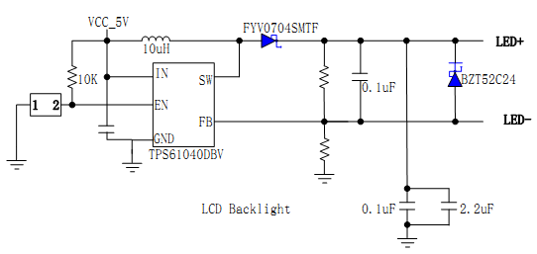
9.2 工作原理
LCD工作原理
  利用液晶的物理特性，通过调整施加在 LCD 电极上电位信号的相位、峰值、频率等，建立驱动电场，对其显示区域进行控制，从而显示出图形

Slide 4
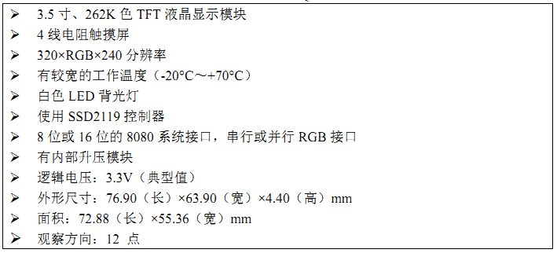
9.3 Kitronix液晶屏
Kitronix 液晶屏

Slide 5
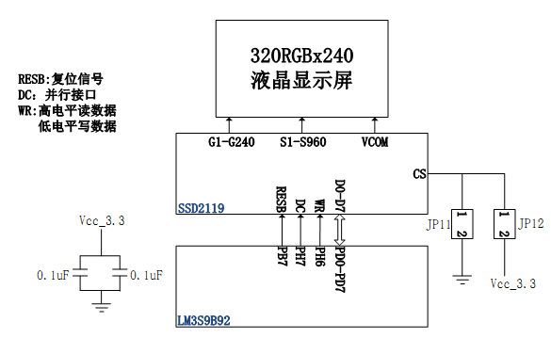
9.3 Kitronix液晶屏
液晶显示屏控制原理
  SSD2119：驱动
  LM3S9B92：控制

Slide 6
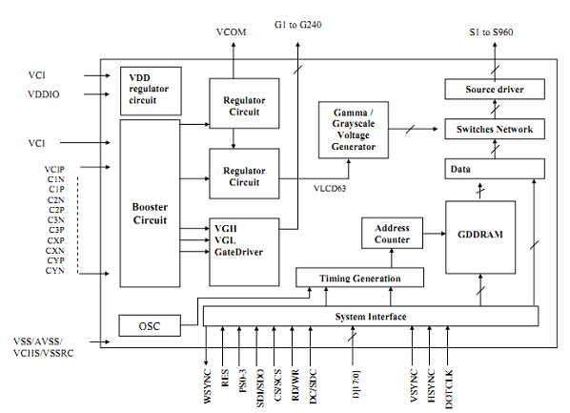
9.3 Kitronix液晶屏
SSD2119控制芯片原理
  振荡器、时钟发生器、地址计数器、图形显示数据内存、液晶驱动电路

Slide 7
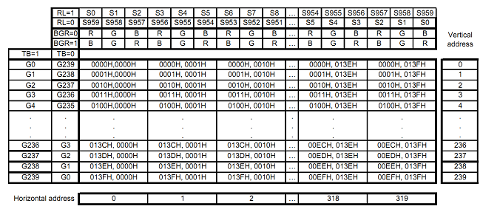
9.3 Kitronix液晶屏
地址表
水平地址：0000H-013FH
垂直地址：0000H-00EFH

Slide 8
9.4 Stellaris 库函数
显示驱动层
  提供特定显示屏到图形库的接口，负责同显示屏控制器通信、处理底层指令
基本图形层
  提供低层次的绘图操作(画线，圆，文字，位图图像)
部件层
  将一个或多个基本图形封装为部件，在显示屏上绘制自定义用户界面

Slide 9
9.4 Stellaris 库函数
基本图形层：定义数据内型
  tContext、tDisplay、tFront、tRectangle
显示图形层：指定显示环境(对象、颜色、字体、区域)
  void GrContextInit(tContext *pContext, const tDisplay *pDisplay)
  Void GrContextBackgroundSet()
  Void GrStringDrawCentered()

Slide 10
谢 谢！

